Slide 1
SV意見交換会100回記念 特別企画
学んで！振り返って！ディスカッション！
～モチベーション向上のために、会社がすべきこと・私ができること～
「スーパーバイザーによる意見・情報交換会（SV意見交換会）」は、2008年11月18日に第1回を開催してから、2019年10月8日の開催で通算100回目を迎え、134社・694名の皆様にご参加いただきました。SV意見交換会をご活用いただいている会員の皆様、運営にご協力いただいている皆様にお礼申し上げます。
この度、人材育成委員会では、会員の皆様への感謝を込めて、SV意見交換会〈100回記念企画〉を開催します。これまでSV意見交換会では、育成手法、品質向上、採用、定着率向上など様々なテーマを取り上げてきましたが、どのテーマからも多く挙がっていた課題が「モチベーション」です。
そこで、100回記念企画では「モチベーション」について、ミニ講義・個人ワーク・グループディスカッションを通じて、会社としての施策、ご自身でできる取り組みを学んでいただくとともに、他社SVの方々と情報交換することで、センターですぐに実践できることを持ち帰っていただきたいと思います。そして、何よりもご参加されたSVの皆様ご自身のモチベーションがアップし、センターのマネジメントや人材育成のやりがい・楽しさを改めて知る機会にしていただきたいと思います。
3時間たっぷり、充実した時間をお過ごしいただけるよう、盛りだくさんの企画を立てております。皆様のご参加をお待ちしております。
11 月 28 日（木）13：00 ～ 16：00
日時
会場
中央大学駿河台記念館 670教室
先着50名 会員限定・参加費無料
定員
対象
コールセンターのスーパーバイザー(SV）
※各社の呼称が異なる場合は、以下をご参考ください。
オペレーション品質の維持・効率的業務運営を目標とし、テレコミュニケーターの管理監督を行う担当者。教育・訓練から実際のオペレーション業務の進捗管理やモニタリング、エスカレーション対応、環境整備などを担う。
企画運営
一般社団法人日本コールセンター協会 人材育成委員会
『ミニ講義』『個人ワーク』『グループディスカッション』と３つの手法から
「モチベーション」について、楽しく学び、考え、情報交換ができます。
コールセンターで働く、同じ立場の方々との交流は、
参加者自身の成長とモチベーション向上につながります！
ご参加者には、これまでのSV意見交換会の報告書をもとに作成した
「コールセンターの課題・問題、１００の解決策(仮）」 をプレゼント！

Slide 2
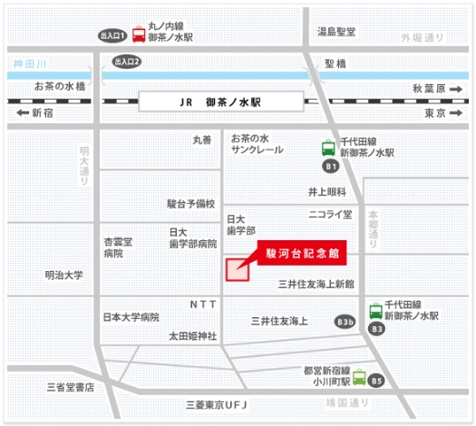
アクセス
中央大学駿河台記念館
所在地 ： 東京都千代田区神田駿河台3-11-5
電話 ： 03-3292-3111
● 中央・総武線「御茶ノ水駅」徒歩約3分
● 東京メトロ丸ノ内線「御茶ノ水駅」徒歩約6分
● 東京メトロ千代田線「新御茶ノ水駅」（B1出口）徒歩約3分
● 都営地下鉄新宿線「小川町駅」（B5出口）徒歩約5分
申込方法
下記の参加申込書にご記入の上、E-mailで、当協会事務局までお送りください。
※1社から複数名ご参加される場合には、申込書をコピーしてお使いください。
（宛先）office@ccaj.or.jp
申込締切
11月11日（月）必着
※お申込状況により締切を過ぎてからのお申込みはお断りする場合がございますので、お早目にお願いします。
※ご参加者には「参加証」を11月18日以降にお送りいたします。
SV意見交換会100回記念特別企画 参加申込書
氏名 |  |  | 部署・役職 | SV経験 | 年 ヵ月
貴社名
部署 役職
TEL |  | Eメール
●直属の上司（参加を承認した方）
氏名 |  | 役職
TEL |  | Eメール
●事前アンケート
Q1.コールセンターの概要（業種・機能・規模など）
Q2.ご自身の担当業務内容
Q3.モチベーション向上の施策・取り組みを、会社（センター）とご自身に分けて、ご記入ください。
会社
自身
Q4. モチベーションに関する課題があれば、ご記入ください。
17:00〜18:00
※ ご記入いただいた内容は、本会の運営、連絡のために利用します。
※ 記入内容に不備がある場合は、申込を受理いたしかねますので、予めご了承ください。
お問い合わせ
お申込み
電話：03-5289-8891
E-mail：office@ccaj.or.jp
東京都千代田区神田東松下町35 アキヤマビルディング2（４階）

